Slide 1
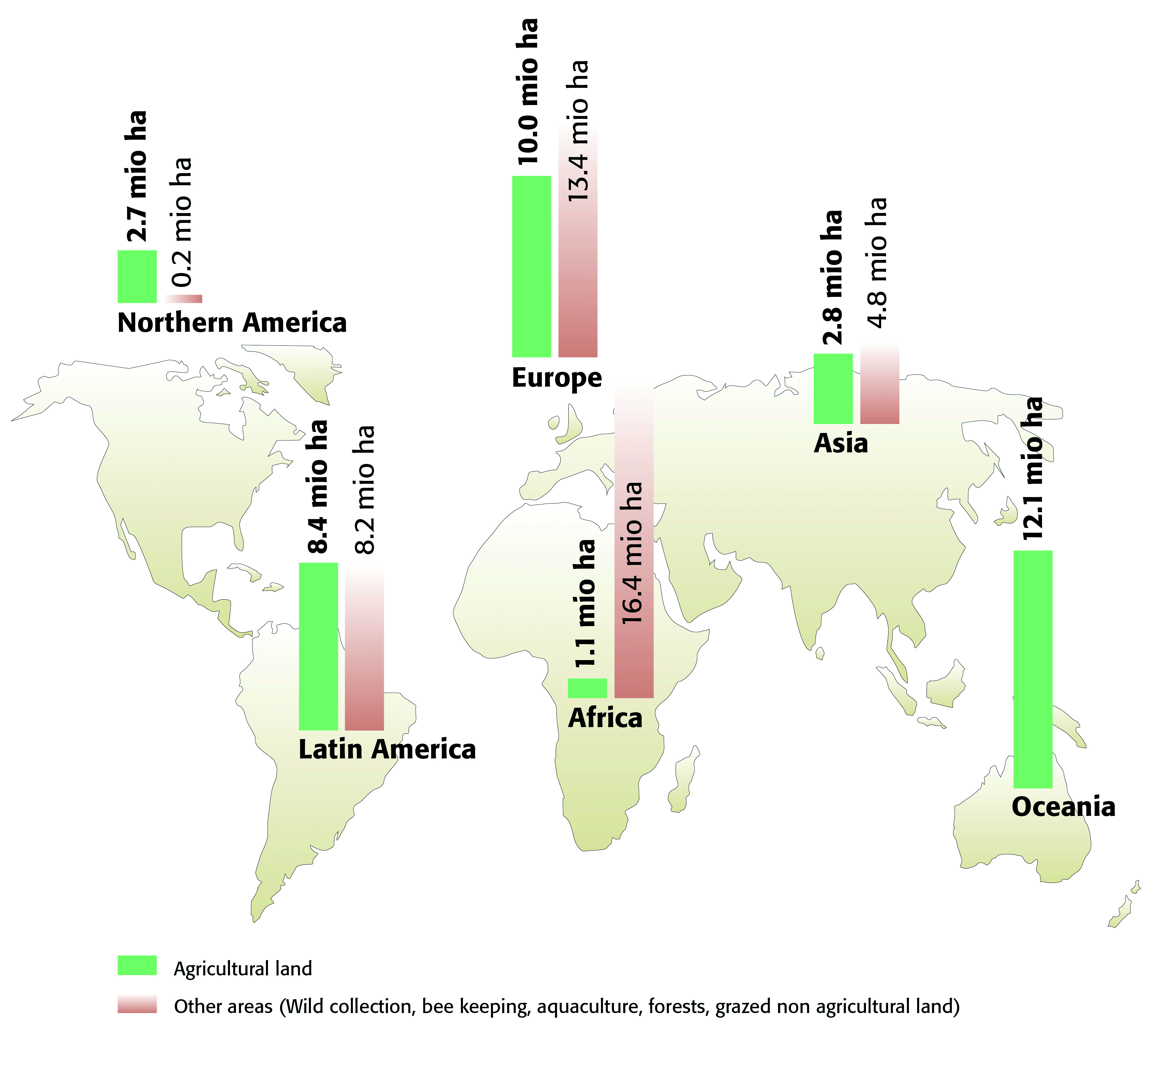
Biolandwirtschaftsfläche und weitere Bioflächen (Wildsammlung, Aquakultur etc.) 2010
Quelle: FiBL-IFOAM-Erhebung 2012, basierend auf nationalen Datenquellen und Daten von Zertifizierern.

Slide 2
Die zehn Länder mit der grössten Biolandwirtschaftsfläche 2010
Quelle: FiBL-IFOAM-Erhebung 2012, basierend auf nationalen Datenquellen und Daten von Zertifizierern.

Slide 3
Verteilung der Biolandwirtschaftsfläche nach Kontinenten 2010
Quelle: FiBL-IFOAM-Erhebung 2012, basierend auf nationalen Datenquellen und Daten von Zertifizierern.

Slide 4
Die zehn Länder mit dem höchsten Bioanteil an der Landwirtschaftsfläche 2010
Quelle: FiBL-IFOAM-Erhebung 2012, basierend auf nationalen Datenquellen und Daten von Zertifizierern.

Slide 5
Wachstum der Biolandwirtschaftsfläche 1999 bis 2010
Source: FiBL-IFOAM-SOEL-Erhebungen 2000-2012, basierend auf nationalen Datenquellen und Daten von Zertifizierern.

Slide 6
Europa: Wachstum der Biolandwirtschaftsfläche 1985 bis 2010
Source: Lampkin & FiBL, basierend auf nationalen Datenquellen, Daten von Zertifizierern und Eurostat.

Slide 7
Verteilung der Biobetriebe nach Kontinenten 2010
Quelle: FiBL-IFOAM-Erhebung 2012, basierend auf nationalen Datenquellen und Daten von Zertifizierern.

Slide 8
Die Länder mit den meisten Biobetrieben 2010
Quelle: FiBL-IFOAM-Erhebung 2012, basierend auf nationalen Datenquellen und Daten von Zertifizierern.

Slide 9
Die zehn Länder mit dem grössten Bioumsatz 2010 (insgesamt 44,5 Milliarden Euro)
Source: FiBL-AMI_Erhebung 2012, basierend auf nationalen Datenquellen

Slide 10
Die zehn Länder mit dem höchsten pro-Kopf-Verbrauch an Bioprodukten 2010
Source: FiBL-AMI_Erhebung 2012, basierend auf nationalen Datenquellen

